Slide 1
GRUPO DE DIÁLOGO RURAL (GDR)
Plan de Trabajo 2018

Slide 2
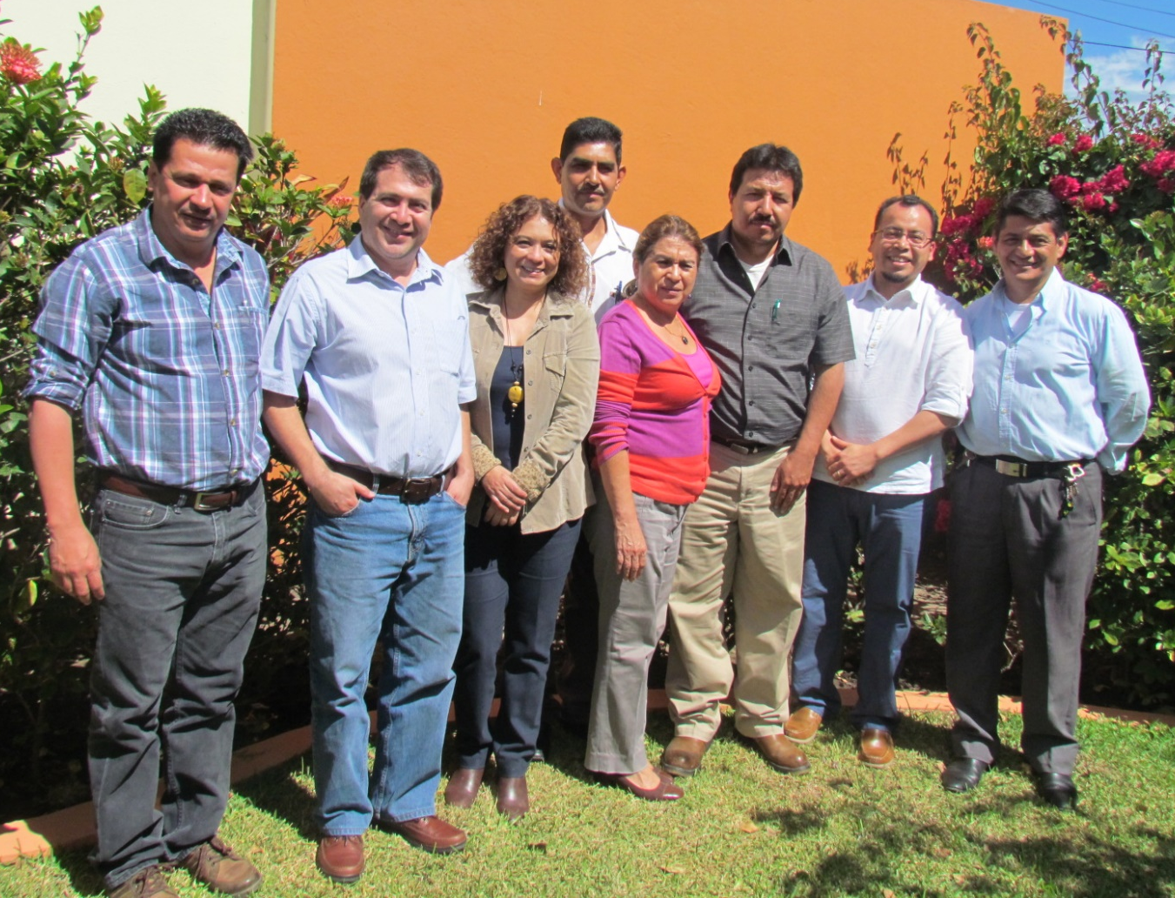
Los miembros del GDR han definido sus objetivos y líneas de acción para 2018, año de relanzamiento de la iniciativa como una plataforma activa orientada a la incidencia en políticas vinculadas con el desarrollo rural con enfoque territorial.
Objetivo General: Contribuir al dialogo de políticas para avanzar al desarrollo territorial rural sostenible en El Salvador.

Slide 3
LINEA 1: Reactivación del GDR como plataforma para la promoción del diálogo de políticas sobre el desarrollo territorial rural sostenible.
LINEA 2: Diálogo y formación sobre dinámicas territoriales y restauración de ecosistemas.
LINEA 3: Participación en procesos de incidencia relevantes para el desarrollo rural territorial sostenible.
Líneas de Acción 2018

Slide 4
LINEA DE TRABAJO 1: Reactivación del GDR como plataforma para la promoción del diálogo de políticas sobre el desarrollo territorial rural sostenible
Objetivos Específicos | Actividades
1.1 Contar con una propuesta conceptual y Plan de Trabajo 2018 que permita relanzar al GDR y coordinar acciones con otras redes y plataformas: RED DT, RED CODET, CNAF. | Jornada de Planificación con Grupo de Relanzamiento
 | Realizar nota conceptual de relanzamiento
 | Realizar Taller ampliado de relanzamiento (presentación de Nota Conceptual) y acuerdos básicos
1.2 Establecer e implementar una estrategia de comunicación para GDR: logo, redes sociales, mensajes clave etc. | Reunión con Red de comunicadores RED DT y MAG para gestionar apoyos a la estrategia de comunicación, incluyendo nueva imagen (logo)
1.3 Elaborar líneas de acción para una estrategia de sostenibilidad del GDR. | Reunión con Grupo de Relanzamiento para definir líneas de acción
1.4 Evaluación anual y líneas de trabajo para próximo período (definir temporalidad) | Taller de evaluación y definición de futuras líneas de trabajo

Slide 5
LINEA DE TRABAJO 2: Diálogo y formación sobre dinámicas territoriales y restauración de ecosistemas
Objetivos Específicos | Actividades
2.1 Promover la integración de la dimensión ambiental a la planificación participativa de los territorios. | Presentación de estudios, sistematizaciones, diagnósticos territoriales y otros sobre restauración de ecosistemas, manejo de recursos naturales, dinámicas territoriales y otros.
 | Realización de intercambios, giras de campo y otras actividades que muestren experiencias territoriales de restauración (pendiente definición de objetivos, número de intercambios, participantes y lugar).
 | Participación en la preparación y realización de la Semana DT
 | Realizar un módulo práctico en diplomado RED DT que integre la temática de restauración y manejo de recursos naturales

Slide 6
LINEA DE TRABAJO 3: Participación en procesos de incidencia relevantes para el desarrollo rural territorial sostenible
Objetivos Específicos | Actividades
3.1 Acompañar las acciones de incidencia de redes y plataformas que abordan temas relevantes para el desarrollo rural territorial sostenible. | Participación en reuniones Comité Nacional de Agricultura Familiar, CNAF, RED DT, RED CODET.
 | Presentación de propuestas de Ley o Políticas sobre agricultura familiar, soberanía alimentaria, agroecología y otros en reuniones de RED DT y Mancomunidades.
 | Seguimiento a las actividades de implementación de Política Agroecología promovida por CNAF

Slide 7
GRUPO DE DIÁLOGO RURAL (GDR)
NUEVA IDENTIDAD GRÁFICA

Slide 8


